Slide 1
PHÒNG GIÁO DỤC & ĐÀO TẠO QUẬN HỒNG BÀNG
TRƯỜNG TIỂU HỌC AN HỒNG
CHÀO MỪNG CÁC THẦY CÔ VỀ DỰ GIỜ
Giáo viên: Lê Thị Hoan
Môn: Tiếng Việt
Bài dạy: Luyện từ và câu: Từ đồng nghĩa
Lớp dạy: 5A6

Slide 2

LUẬT CHƠI
Trò chơi: Đố vui? gồm 02 câu
Trong thời gian 10 giây, các em suy nghĩ, viết đáp án đúng và giơ bảng khi có hiệu lệnh hết giờ.
Bạn nào đúng tất cả các câu thì bạn đó thắng cuộc.

Slide 3

Câu 1: “Con gì ăn no
Bụng to mắt híp
Mồm kêu ụt ịt
Nằm thở phì phò”
Con gì?
Hết giờ
2
8
0
1
3
6
7
9
10
5
4

Slide 4
Hết giờ
2
8
0
1
3
6
7
9
10
5
4

Slide 5
Bài 1: Đọc 2 đoạn văn sau và trả lời câu hỏi.
Đàn kiến tiếp tục công việc của chúng: khuân đất, nhặt lá khô, tha mồi. Kiến bé tí tẹo nhưng rất khoẻ và hăng say. Kiến vác, kiến lôi, kiến đẩy, kiến nhấc bổng lên được một vật nặng khổng lồ. Kiến chạy tíu tít, gặp nhau đụng đầu chào, rồi lại vội vàng, tíu tít...
Một chú ve kéo đàn. Tiếng đàn ngân lên phá tan bầu không khí tĩnh lặng của buổi ban mai. Rồi chú thứ hai, thứ ba, thứ tư cùng hoà vào khúc tấu. Từ sáng sớm, khi mặt trời mới ló rạng, tiếng ve đã át tiếng chim.
a. Những từ in đậm trong đoạn văn nào có nghĩa giống nhau?
b. Những từ in đậm trong đoạn văn nào có nghĩa gần giống nhau? Nêu nét nghĩa khác nhau giữa chúng?

Slide 6
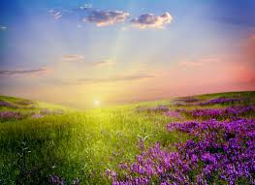
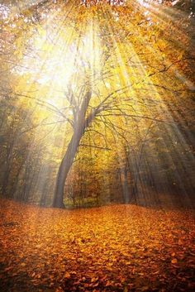
ban mai – sáng sớm

Slide 7
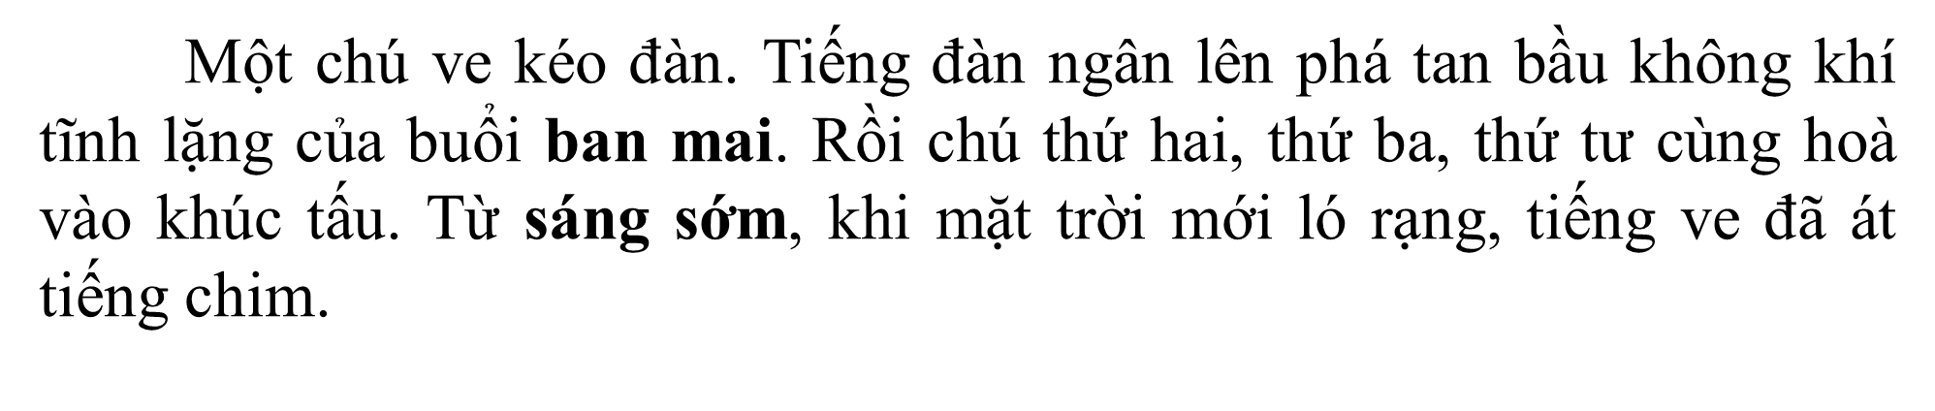

Slide 8
Đàn kiến tiếp tục công việc của chúng: khuân đất, nhặt lá khô, tha mồi. Kiến bé tí tẹo nhưng rất khoẻ và hăng say. Kiến vác, kiến lôi, kiến đẩy, kiến nhấc bổng lên được một vật nặng khổng lồ. Kiến chạy tíu tít, gặp nhau đụng đầu chào, rồi lại vội vàng, tíu tít...

Slide 9
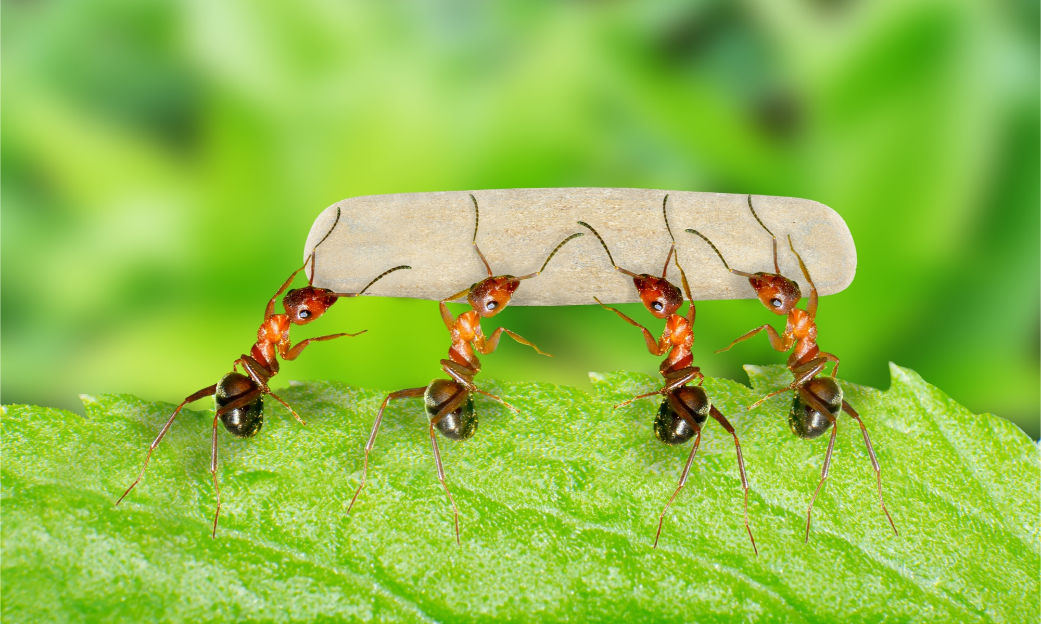
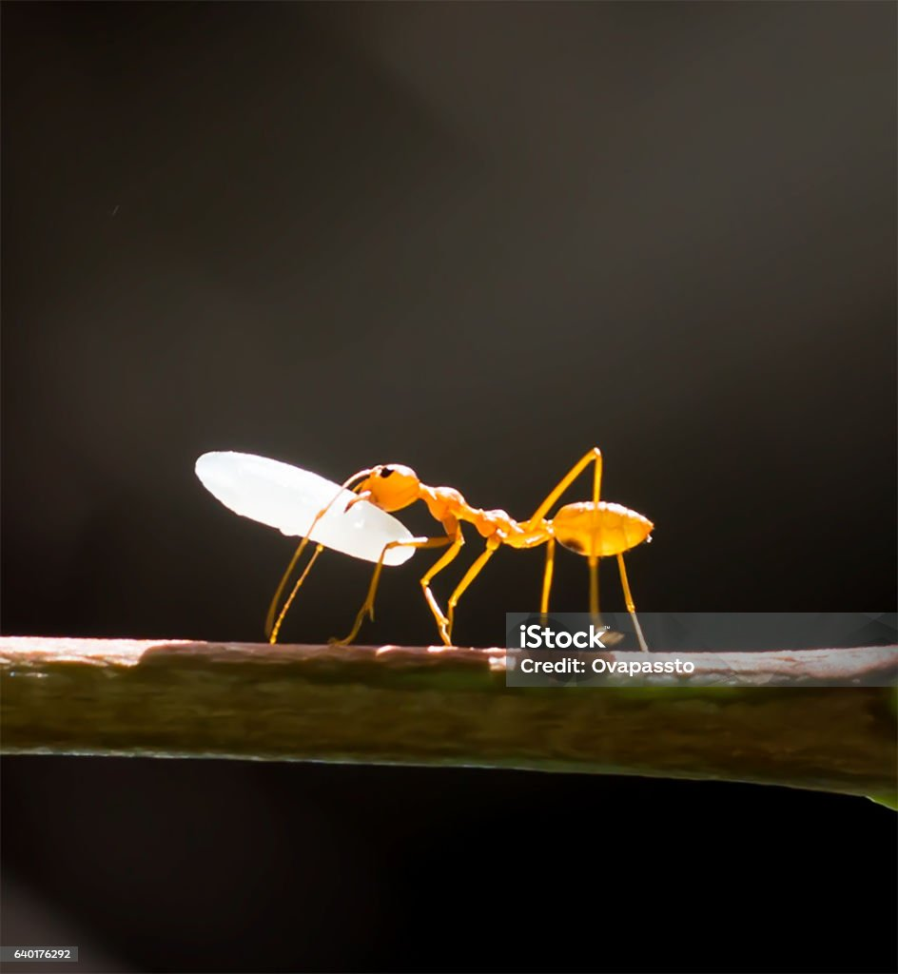
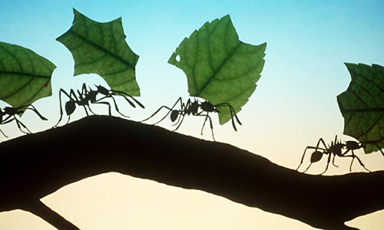
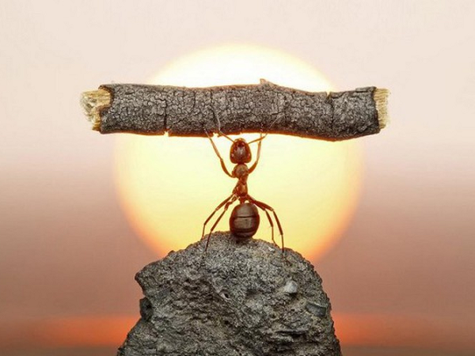

Slide 10
Bài 2: Tìm trong mỗi nhóm từ dưới đây những từ có nghĩa giống nhau?
a. chăm chỉ, cần cù, sắt đá, siêng năng, chịu khó
b. non sông, đất nước, núi non, giang sơn, quốc gia
c. yên bình, tĩnh lặng, thanh bình, bình tĩnh, yên tĩnh

Slide 11
Trò chơi:
Ai nhanh, ai đúng?

Slide 12
Cho các từ: “chăm chỉ, cần cù, sắt đá, siêng
năng, chịu khó”, từ có nghĩa khác với những
từ còn lại là?
Câu 1
sắt đá
2
Hết giờ
8
0
1
3
6
7
9
10
5
4

Slide 13


Câu 2:Cho các từ: “non sông, đất nước, núi non,
giang sơn, quốc gia ”, những từ có nghĩa giống nhau là?
non sông, đất nước, núi non, giang sơn
A
non sông, đất nước,giang sơn
2
8
0
1
3
6
7
9
10
5
4
B
Hết giờ
non sông, đất nước, giang sơn, quốc gia
c

Slide 14
Cho các từ: “yên bình, tĩnh lặng, thanh bình,
bình tĩnh, yên tĩnh”, từ có nghĩa không giống
với những từ còn lại là?
Câu 3
bình tĩnh
2
Hết giờ
8
0
1
3
6
7
9
10
5
4

Slide 15
Những từ có nghĩa giống nhau ở mỗi nhóm:
a. chăm chỉ, cần cù, siêng năng, chịu khó
b. non sông, đất nước, giang sơn, quốc gia
c. yên bình, tĩnh lặng, thanh bình, yên tĩnh

Slide 16
Ghi nhớ
- Từ đồng nghĩa là những từ có nghĩa giống nhau (ví dụ: bố, ba, cha,...) hoặc gần giống nhau (ví dụ: ăn, xơi, chén,...).
- Khi viết hoặc nói, cần lựa chọn từ phù hợp nhất với ý nghĩa được thể hiện.

Slide 17

Bài 3: Những thành ngữ nào dưới đây chứa các từ đồng nghĩa? Đó là những từ nào?

Slide 18
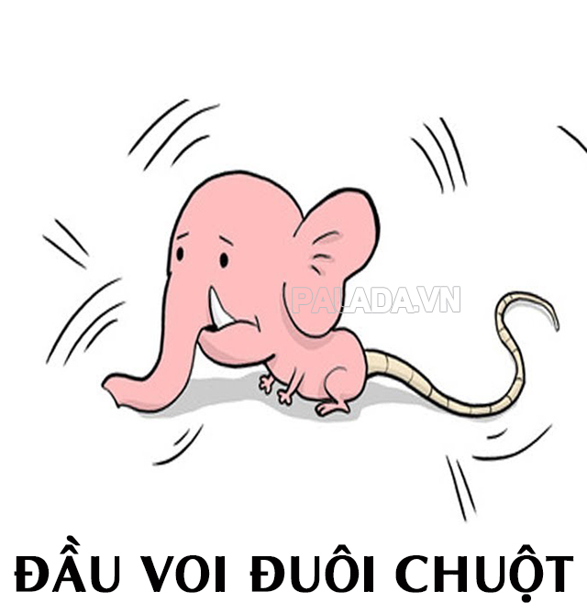

Slide 19
Câu 4: Chọn từ thích hợp trong mỗi nhóm từ đồng nghĩa để hoàn thiện đoạn văn.
Tháng Ba, tháng Tư, Tây Trường Sơn ⁽¹⁾ (khai mạc/ bắt đầu) mùa mưa. Mưa tới đâu, cỏ lá ⁽²⁾ (tốt tươi/ tươi tắn) tới đó. Phía trước bầy voi luôn luôn là những vùng đất ⁽³⁾ (no nê/ no đủ), nơi chúng có thể sống những ngày sung sướng bù lại thời gian ⁽⁴⁾ (đói khát/ đói rách) của mùa thu. Vì thế, bầy voi cứ theo sau những cơn mưa mà đi. Đó là luật lệ của rừng.
(Theo Vũ Hùng)

Slide 20

LUẬT CHƠI
Có 02 đội chơi. Mỗi đội sẽ cử 3 thành viên tham gia trò chơi. Lần lượt thành viên của mỗi đội chọn và ghi đáp án đúng. Đội nào làm đúng và nhanh đội đó thắng cuộc.

Slide 21
Câu 4: Chọn từ thích hợp trong mỗi nhóm từ đồng nghĩa để hoàn thiện đoạn văn.
Tháng Ba, tháng Tư, Tây Trường Sơn ⁽¹⁾ bắt đầu mùa mưa. Mưa tới đâu, cỏ lá ⁽²⁾ tốt tươi tới đó. Phía trước bầy voi luôn luôn là những vùng đất ⁽³⁾ no đủ, nơi chúng có thể sống những ngày sung sướng bù lại thời gian ⁽⁴⁾ đói khát của mùa thu. Vì thế, bầy voi cứ theo sau những cơn mưa mà đi. Đó là luật lệ của rừng.
(Theo Vũ Hùng)

Slide 22

Chúc các thầy cô sức khỏe
Chúc các em chăm ngoan, học tốt
CHÀO TẠM BIỆT

